Slide 1
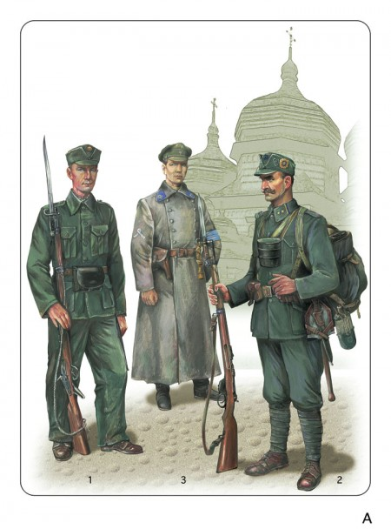
Легіон українських січових стрільців
Нелегкий, але героїчний бойовий шлях пройшов легіон Українських січових стрільців

Slide 2
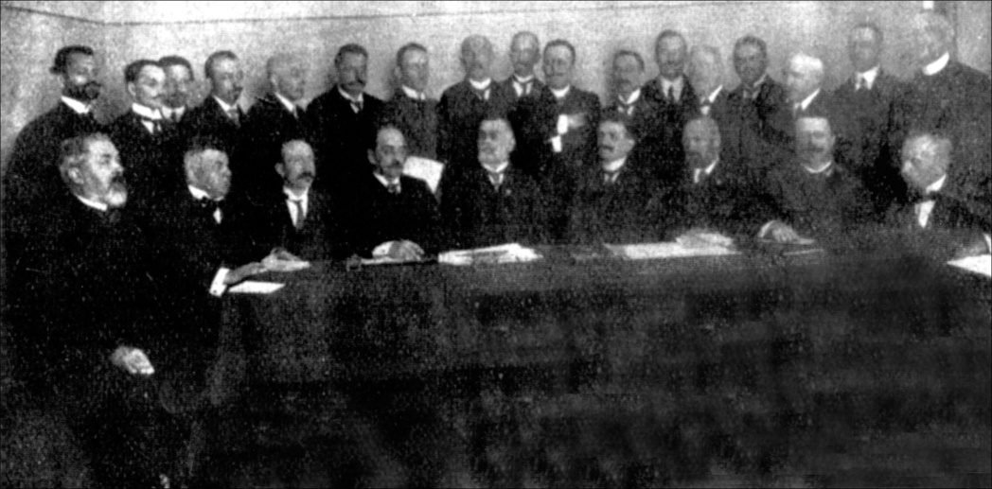
У перший день Першої світової війни, 1 серпня 1914 року, лідери трьох найбільших галицьких партій утворили Головну Українську Раду (ГУР, голова – К. Левицький). Третього серпня ГУР видаламаніфест до українського народу в Галичині, закликаючи до боротьби за визволення України

Slide 3
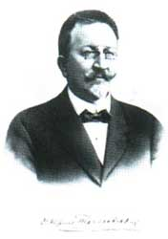
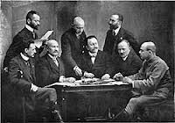
Однією з перших справ, якою зайнялась ГУР, було створення Української бойової управи (очолив К. Трильовський), а та, в свою чергу, спрямувала свою діяльність на організацію в австрійській армії окремого українського формування, що мало стати зародком української національної армії.

Slide 4
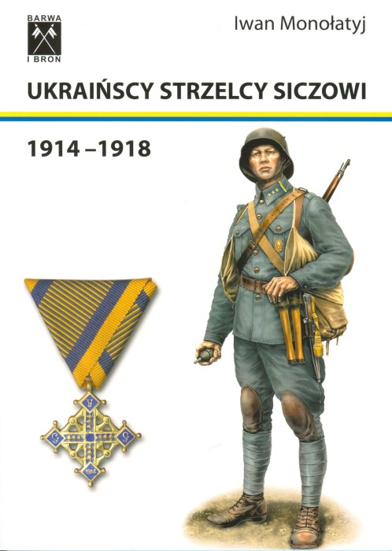
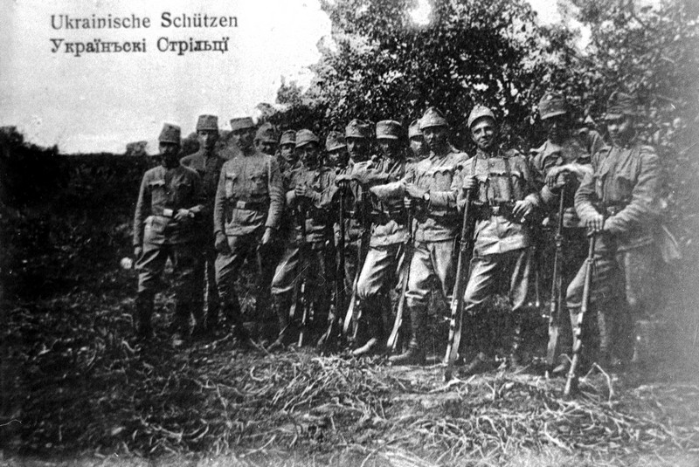
Австрійське командування дало згоду на формування українського легіону під назвою "Українські січові стрільці"
Для формування легіон на початку вересня перевели в Закарпаття,тут було утворено три стрілецькі курені. Командиром легіону став директор Рогатинської приватної української гімназії М. Галущинський. Перший курінь очолив підстаршина Д. Вітовський, майбутній керівник збройного повстання 1 листопада 1918 р. у Львові. Ядро легіону становили члени довоєнного січового, сокольського і пластового руху.

Slide 5
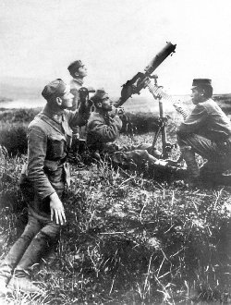
В перші бої легіон УСС вступив в кінці вересня 1914 р. в районі Ужоцького перевалу. В кінці 1914 – на поч. 1915 р. стрільці охороняли карпатські перевали. "Усуси" проявили зразковий героїзм у битвах з російськими частинами на горі Маківка у травні 1915 р. під Галичем у червні 1915 р. і над р. Стрипою влітку - восени 1916 р. близько 1 тис. стрільців потрапило в полон, пізніше з них було сформовано полк Січових стрільців на чолі з Є. Коновальцем – полк, який брав активну участь в національно-демократичній революції 1917-1920 рр.

Slide 6
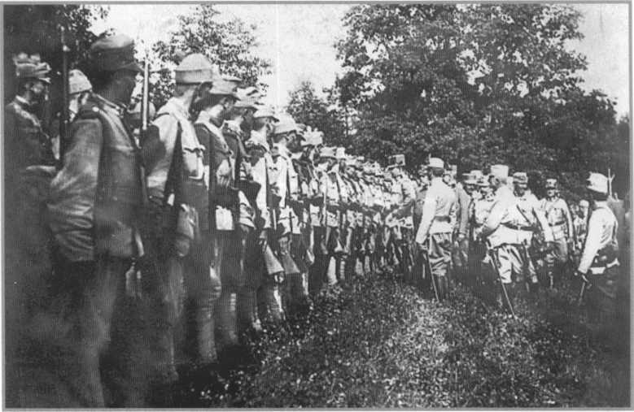
Після великих втрат залишки полку УСС вивели в тил на доукомплектування, після чого в лютому 1917 він повернувся на фронт (очолив полк М. Тарнавський). У 1918 р. у складі австрійської армії полк УСС здійснив похід на Україну під командуванням сина австрійського ексгерцога Стефана-Вільгельма Габсбурга, якого, до речі, українці називали Василем Вишиваним (він знав українську мову і навіть писав українською мовою вірші). Пізніше Січові стрільці відіграли визначну роль в революційних подіях 1918 р. та творенні ЗУНР.

Slide 7
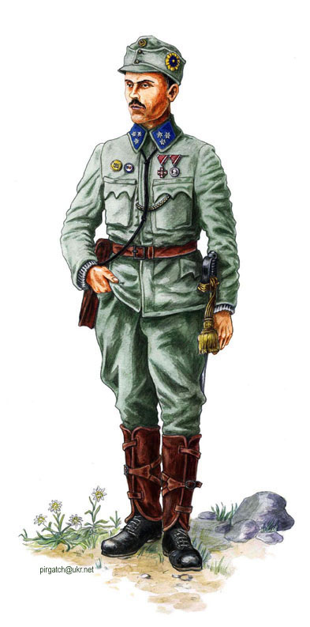
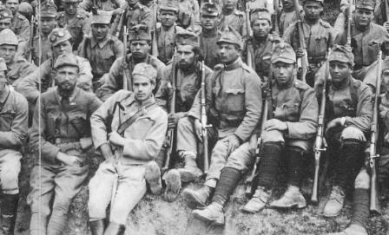
Отже, оцінюючи значення УСС, слід пам'ятати про те, що в силу своєї малочисельності вони, звичайно, не вирішували долю Першої світової війни, на фронтах якої вели активні бойові дії мільйонні армії, тому немає підстав, а врешті, й необхідності перебільшувати їх значення і роль у військових подіях 1914–1918 рр. Але це ні в якій мірі не применшує ролі і значення УСС.

Slide 8
1. Це були перші військові формування українців після знищення українських козацьких полків Катериною II, вони стали зародком майбутньої армії.
2. УСС складалися з найкращих представників українського галицького суспільства – вчених, літераторів, журналістів, митців, студентської та гімназійної молоді тощо. Тому не дивно, що вони залишили після себе добре задокументовану історію легіону та багату літературно-пісенну спадщину.
3. Ідейна та культурно-мистецька спадщина УСС стала інтегральною частиною національної свідомості галицьких українців XX століття.
4. Велика пропагандистсько-виховна робота серед населення краю.
5. Їх героїзм та самопожертва служили прикладом наступним поколінням борців.
6. Діяльна конструктивна участь УСС у революційних подіях 1917–1920 рр. (до речі, на територіях, які були під контролем УСС, не зареєстровано жодного факту насильства щодо цивільного населення тощо).

Slide 9
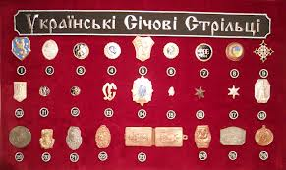
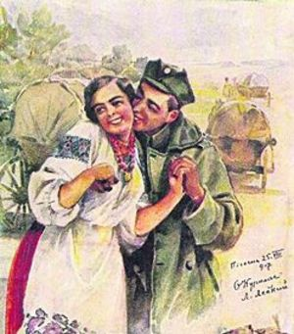
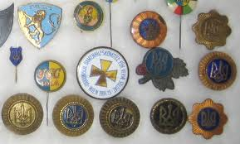
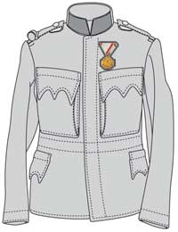
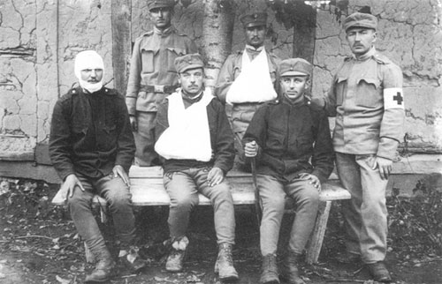

Slide 10
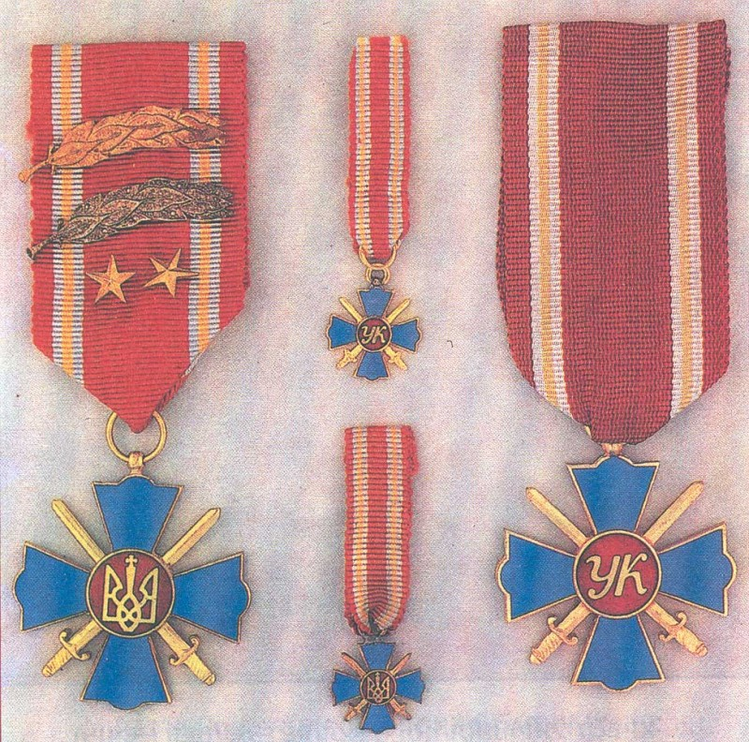
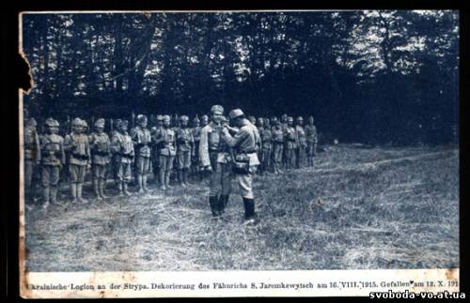
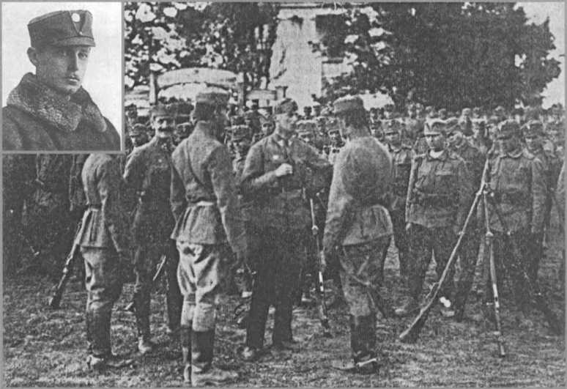
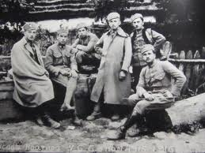

Slide 11
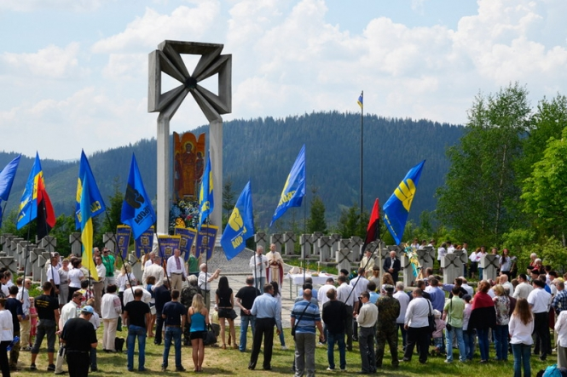
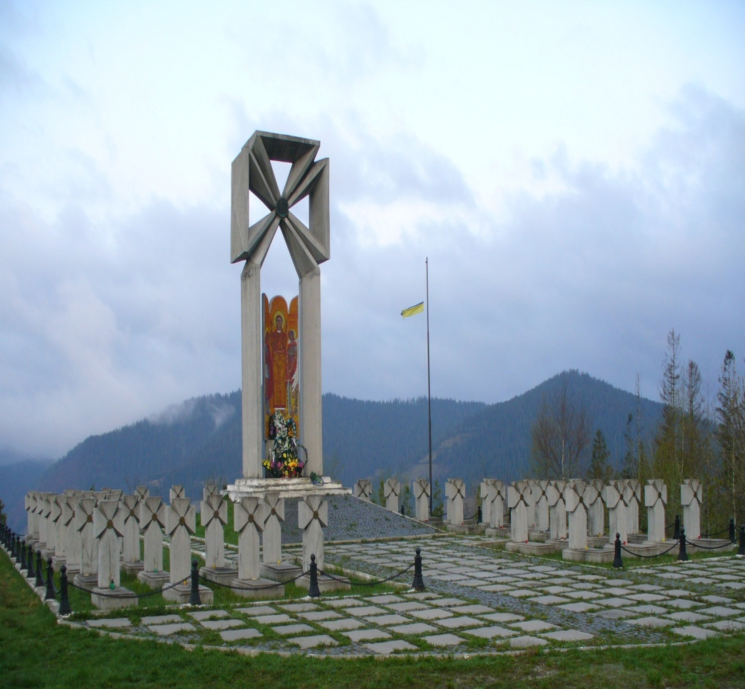
Біля Меморіалу Українських Січових Стрільців на горі Маківка, що у Сколівському районі, відбулися урочисті заходи із відзначення 98-ої річниці перемоги легіону Українських Січових Стрільців в складі австрійської армії над російською імператорською армією.

